Slide 1
LX 행정 효율화 서비스 화면 설계
작성자 : 김은규

Slide 2
수정 이력
버전 | 수정 이력 내용
v0.1 | 요구 사항 정의 지적도 화면 구성 (3D World 상 구현) 기능 국가 지정 번호 표현 기능 UTM-K 좌표 표현 기능 조작키 정의 Map Rest API (추후 연동 예정)
v0.2 | 지적도 데이터 테이블 표현 기능 지적도 데이터 테이블 수정 기능 국가 지점 표지판 설치 기능
v0.3 | 지형의 면적 계산 기능 지적선 수정 후 저장 기능 지적선 Point 추가 및 제거 기능

Slide 3
요구사항
-
기능정의
LX 행정효울화 서비스 및 위치 확인 서비스 구현 요구사항 정의
요구사항 ID | 요구사항 정의 | 요구사항 반영
SFR-007-002 | 2. 지적측량 입회 기능 VR(HMD) 환경에서 상세 데이터 입력은 기술적, 운용적 제한으로 시나리오 기반으로 구현 유즈케이스를 통한 시나리오 기반으로 지적측량 결과 시각적 전시(시나리오 내용 및 수량은 개발간 발주사와 논의하며 개발) 메타버스 공간 내 표기된 지적선으로 측량 경계점 확인 인증 방은 사용자 접속, 서명, 저장 및 전송기능, PDF 파일생성 및 메일 전송 기능 제외 * 본 요구도는 VR(HMD) 환경 적용 | 독도 데이터를 GeoJson으로 변환하여, 메타버스 공간 지적선 표현 지적선 수정 및 편집 기능 제공
SFR-008-001 | 현실사용 좌표계 DP 독도 메타버스 환경에서 버튼 클릭 시 평명형태로 전환 평면적 독도 맵에 UTM-K 좌표 표시 좌표 ON/OFF 버튼을 통해 좌표 격자 표기 기능 구현 * 본 요구도는 PC 버전 적용 | UTMK 버튼 클릭 시 독도내 UTM-K 좌표 UI로 표현 국가 지점 좌표 클릭 시 국가지점 좌표 UI로 표현 ON/OFF 버튼을 통해 좌표 격자 표기 기능 구현
SFR-008-002 | 2. 3D 객체 로딩 및 설치 국가지점번호 표지판 기본 형식을 3D객체 라이브러리를 통해 전시 * 본 요구도는 PC 버전 적용 | 국가지점 표지판 UI 클릭 시, 마우스 위치에 국가 지점 표지판 설치

Slide 4



조작키 맵(마우스)
-
기능정의
마우스 조작 키 맵 가이드를 보여줍니다.
기능 종류 | 조작키 맵 | 설명
마우스 (좌 클릭) |  | 오브젝트 클릭 - 오브젝트 클릭 시 사용
마우스 (우 클릭) |  | 시점 회전 - 우 클릭을 누른 상태에서 드래그로 시점 회전 오브젝트 클릭 오브젝트 클릭 후 취소 할 경우 사용
마우스 (휠)

Slide 5



조작키 맵(키보드)
-
기능정의
키보드 조작 키 맵 가이드를 보여줍니다.
기능 종류 | 조작키 맵 | 설명
키보드 (WASD) |  | W : 앞으로 이동 A : 왼쪽으로 이동 S : 뒤로 이동 D : 오른 쪽 이동
마우스 (우 클릭) |  | Q : 위로 이동
마우스 (휠) |  | E : 아래로 이동

Slide 6

행정 효율화 서비스 (3D 월드 상 지적선 표현)
-
기능정의
독도 지적선을 메타버스 월드 상에 표현
독도 WKT 데이터에서 geometry 정보 추출 -> WGS84를 UTM-K로 변환 -> 지적 데이터 표현

Slide 7
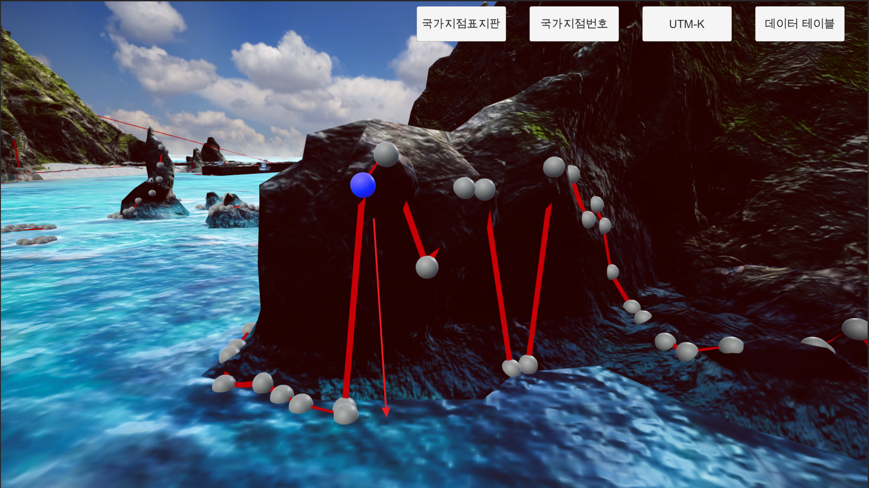
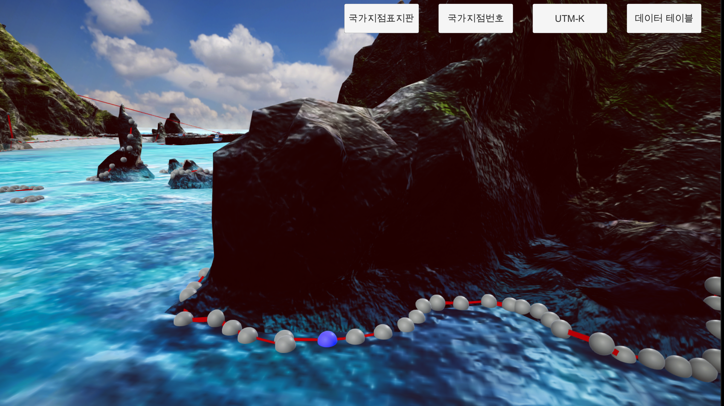
행정 효율화 서비스 (3D 월드 상 지적선 편집)
-
기능정의
지적선 수정 기능
마우스 좌 클릭(지적 Point 선택) -> 마우스 좌 클릭(변경하고자 하는 위치 선택)
지적선 Point 클릭 시 해당 Point 색상 변화(블루)
변경하고자 하는 위치 클릭 -> 지적선 포인트 이동 및 색상 변화(기본)

Slide 8
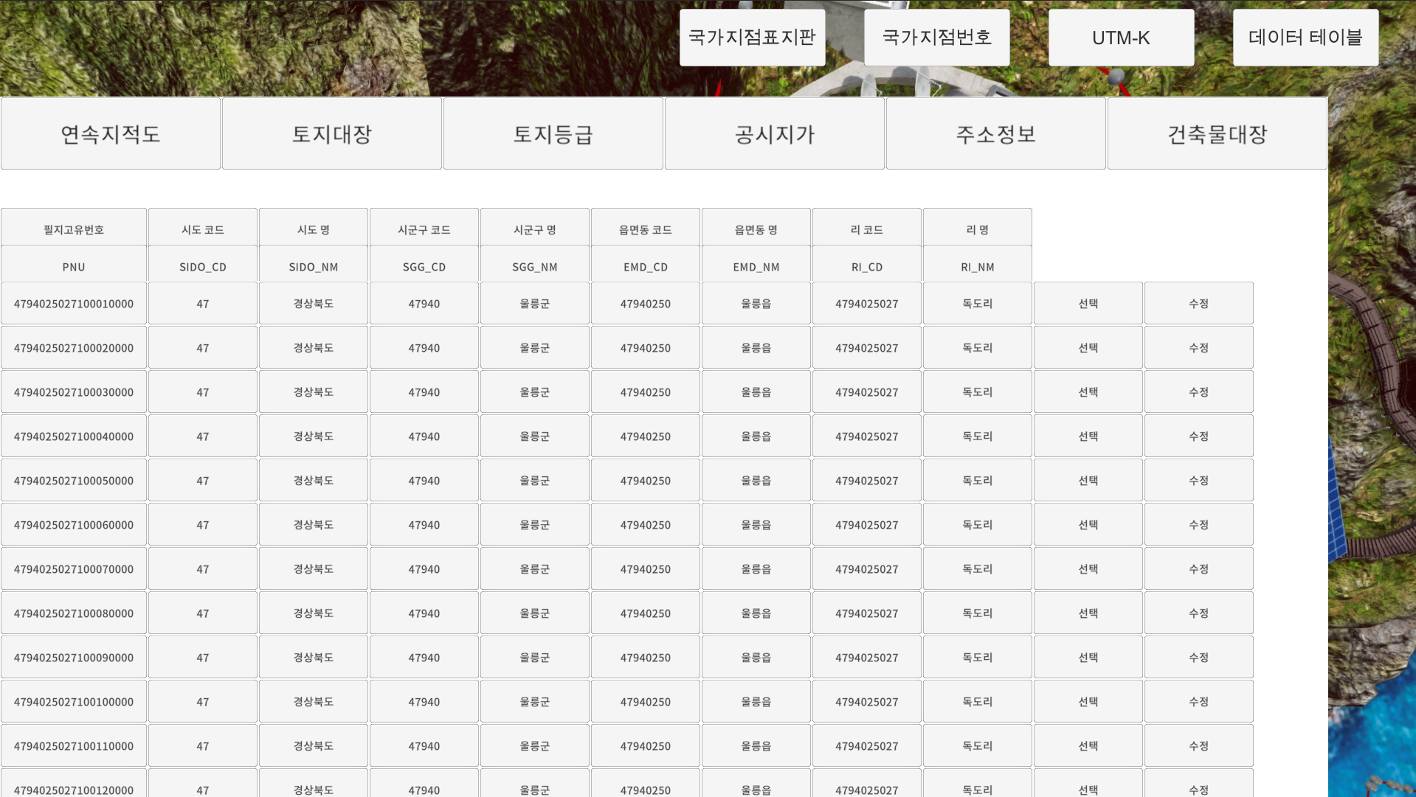
행정 효율화 서비스 (국토정보기본도)
-
기능정의
국토정보기본도 표현
독도의 국토정보기본도 데이터 테이블 UI로 표현
국토 정보 기본도의 컬럼을 선택 시 해당 위치로 카메라 이동
설명
데이터 테이블
1-1 상단의 데이터 테이블 UI 클릭 (좌 클릭)
1-2 데이터 테이블의 컬럼 선택
1-3 카메라 위치 해당 지적선의 위치로 변경
1

Slide 9
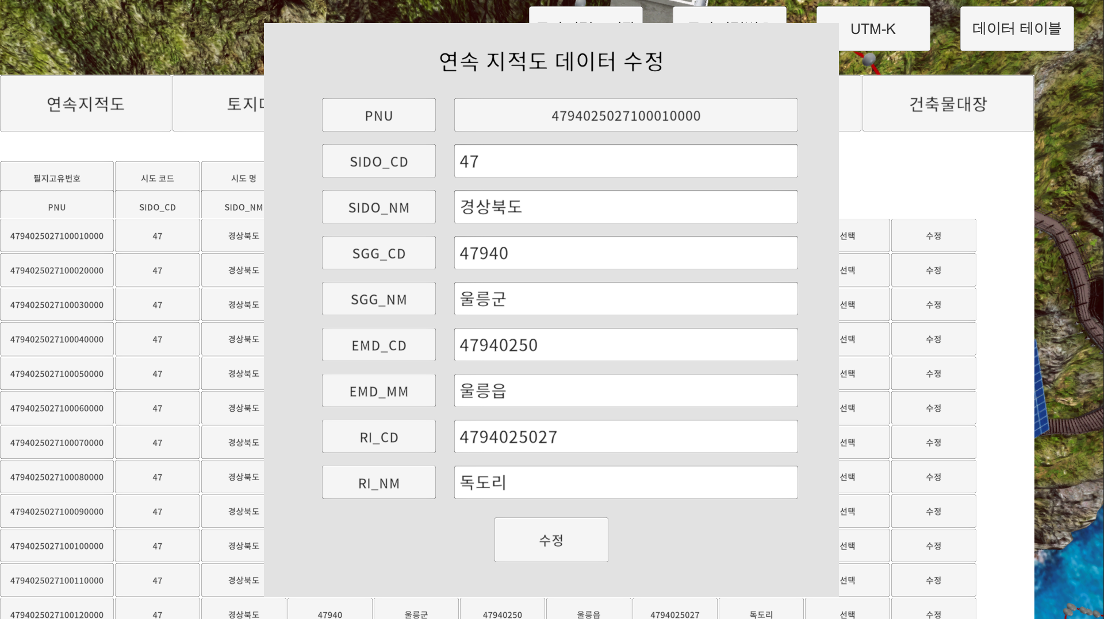
행정 효율화 서비스 (국토정보기본도)
-
기능정의
국토정보기본도 데이터 수정
독도의 국토정보기본도 데이터 테이블의 컬럼의 데이터 수정 기능
설명
(2) 데이터 테이블 수정
2-1 상단의 데이터 테이블 UI 클릭 (좌 클릭)
2-2 데이터 테이블의 컬럼 수정 클릭
2-3 국토정보기본도 데이터 변경 후 수정 클릭
2

Slide 10
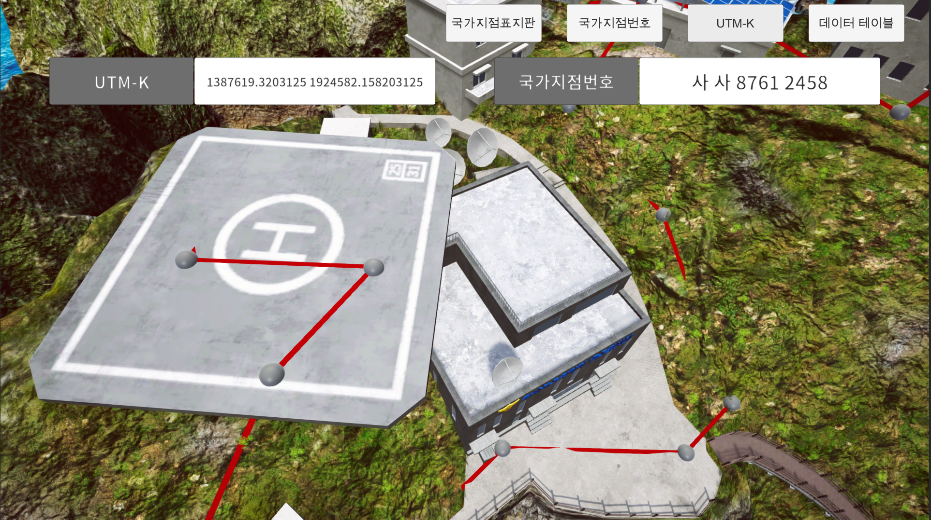
위치 확인 서비스 (UTM-K 및 국가지점번호)
-
기능정의
월드상 일정 지점 클릭 시 UTM-K 좌표 추출 ex (1387619.3203125 1924582.158203125)
UTM-K 좌표에서 독도 국가지점 좌표 변환 ex (사 사 8761 2458)
3
2
설명
(2) UTMK-K
2-1 상단에 UTM-K UI 클릭 (좌 클릭)
2-2 마우스 지점의 UTM-K 좌표 UI 표현
(3) 국가지점번호
3-1 상단에 국가지점 번호 UI 클릭 (좌 클릭)
3-2 마우스 지점의 국가지점 좌표 UI 표현

Slide 11
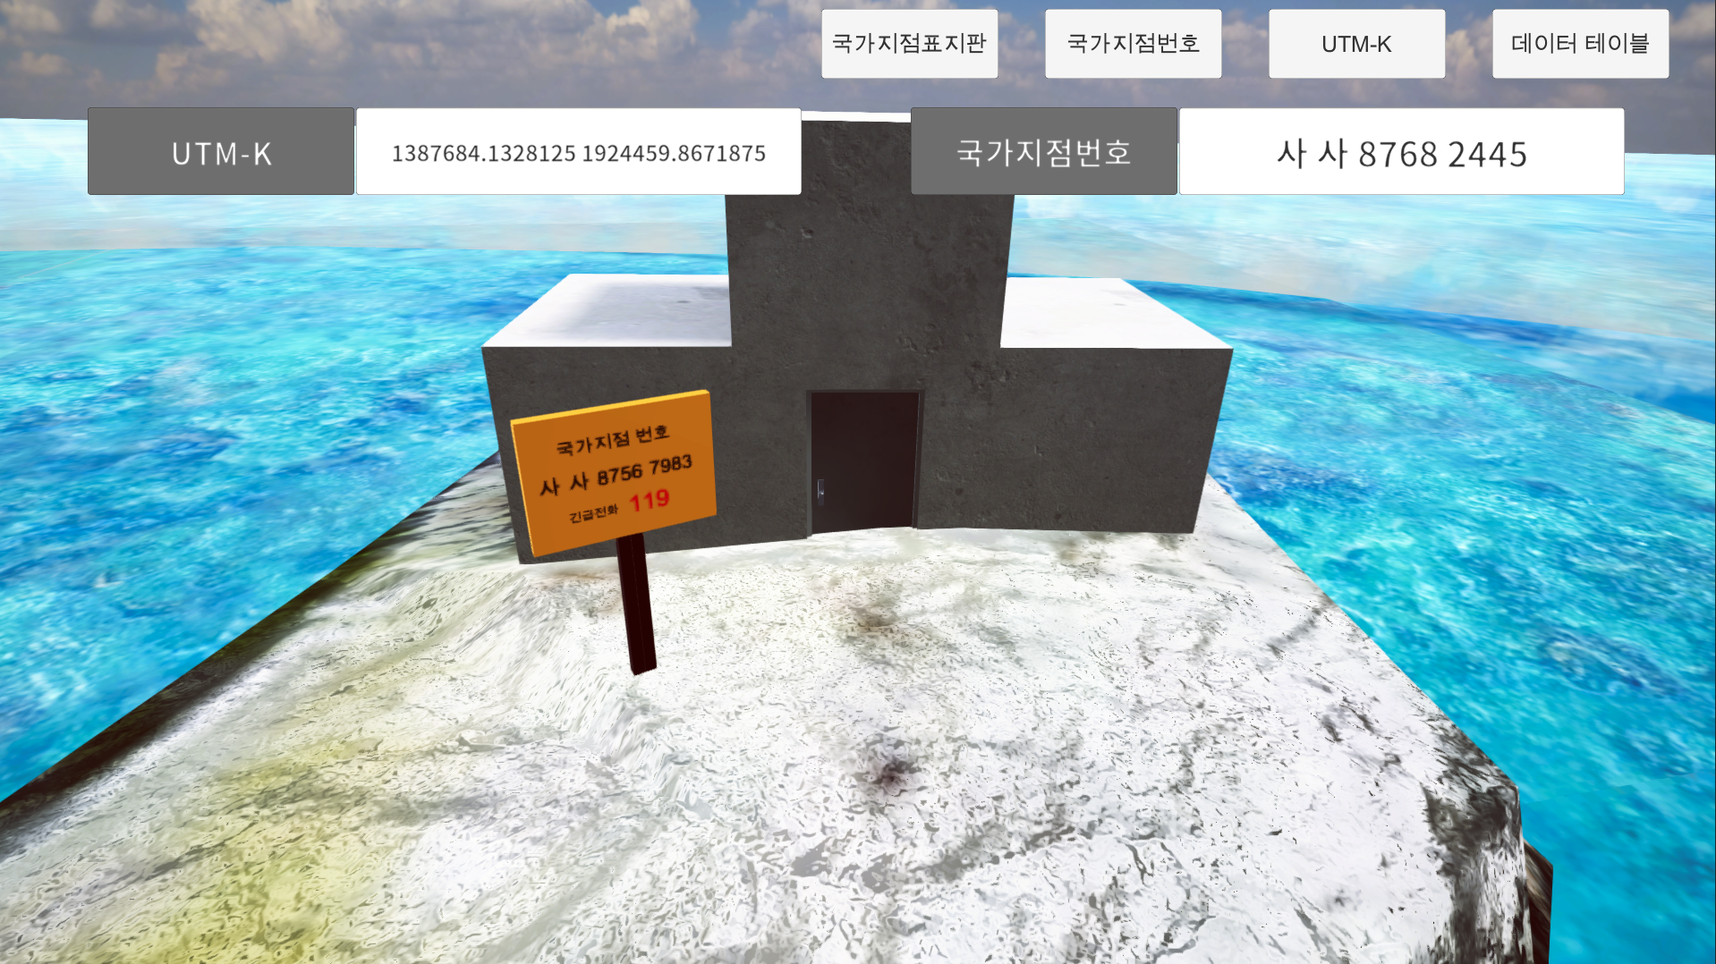
위치 확인 서비스 (국가지점표지판)
-
기능정의
월드상 일정 지점 클릭 시 UTM-K 좌표 추출 ex (1387619.3203125 1924582.158203125)
UTM-K 좌표에서 독도 국가지점 좌표 변환 ex (사 사 8761 2458)
설명
(4) 국가지점 표지판
4-1 상단에 국가지점 표지판 클릭 (좌 클릭)
4-2 배치 가능한 위치일 경우, 해당 위치에 오브젝트 이동
4-3 배치 위치에 클릭, 배치 완료 (좌 클릭)
4-4 국가지점 표지판 배치 취소 (우 클릭)
4

Slide 12
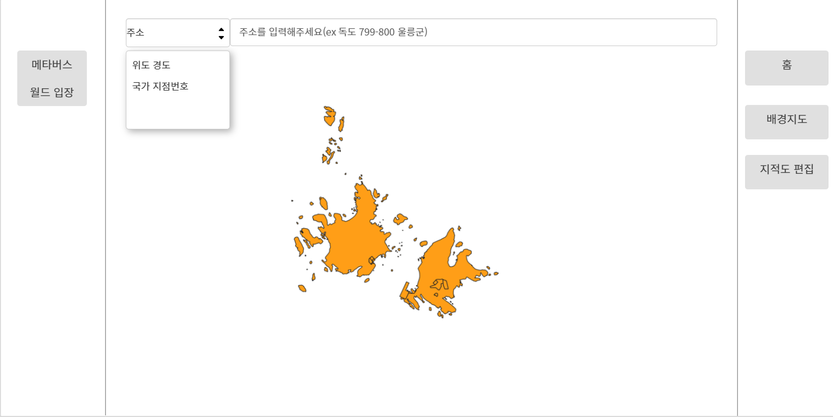
vword 연동 기능은
향후 논의 후 추가 예정
행정 효율화 서비스 (지적도 화면)
-
기능정의
독도의 지적도 데이터를 지도에 표현
지적도의 데이터 수정 가능

Slide 13
vword 연동 기능은
향후 논의 후 추가 예정
Map Rest API
-
기능정의
지도검색 API
https://www.vworld.kr/dev/v4dv_wmtsguide_s001.do
기능 종류 | 조작키 맵 | 설명
Rest API | 요청 URL Sample - http://api.vworld.kr/req/wmts/1.0.0/{key}/WMTSCapabilities.xml ex) https://api.vworld.kr/req/wmts/1.0.0/AFC65E9D-9F5D-3E1F-ADA2-5AAD35E706EA/midnight/11/793/1746.png 요청파라미터 key : 발급받은 api key layer : 요청 서비스 버전 (Base, gray, midnight, Hybrid, Satellite) tileMatrix : 지도 레벨 tileRow : Google Index Y 좌표값 tileCol : Google Index X 좌표값 tileType : Tile 확장자 | W키를 누를 경우, 선택 모드가 됩니다. G키를 누를 경우, 이동 모드가 됩니다. R키를 누를 경우, 회전 모드가 됩니다. S키를 누를 경우, 크기 제어 모드가 됩니다.

Slide 14
vword 연동 기능은
향후 논의 후 추가 예정
연속지적도 API
-
기능정의
연속지적도 API
https://www.vworld.kr/dev/v4dv_wmtsguide_s001.do
기능 종류 | 조작키 맵 | 설명
Rest API | 요청 URL Sample - https://www.vworld.kr/dev/v4dv_2ddataguide2_s002.do?svcIde=cadastral ex) https://api.vworld.kr/req/data?service=data&request=GetFeature&data=LP_PA_CBND_BUBUN&key=AFC65E9D-9F5D-3E1F-ADA2-5AAD35E706EA&attrFilter=pnu:=:1168010100108080000&page=1&size=1000&crs=EPSG:5179 요청파라미터 request : 요청 서비스 오퍼레이션 key : 발급받은 api key size : 한 페이지에 출력될 응답결과 건수 page : 응답결과 페이지 번호 data : 조회할 데이터 (연속 지적도 LP_PA_CBND_BUBUN) crs : 응답결과 좌표계 ( WGS84경위도(기본값) [EPSG:4326], GRS80경위도 [EPSG:4019], UTM-K(GRS80) [EPSG:5179] attrFilter : 속성조회를 위한 조건검색 정의 ex) attrFilter=uname:like:제2종일반|dayer:between:2000, 2015|emdCd:=:41173102 ex) attrFilter=pnu:=:검색값 | W키를 누를 경우, 선택 모드가 됩니다. G키를 누를 경우, 이동 모드가 됩니다. R키를 누를 경우, 회전 모드가 됩니다. S키를 누를 경우, 크기 제어 모드가 됩니다.

Slide 15
vword 연동 기능은
향후 논의 후 추가 예정
연속지적도 API 속성
2022.07.04
-
기능정의
연속지적도 API
https://www.vworld.kr/dev/v4dv_wmtsguide_s001.do
기능 종류 | 조작키 맵 | 설명
Rest API | 연속지적도 속성정보 pnu : 시도(2) + 시군구(3) + 읍면동(3) + 리(2) + 필지구분(1) + 본번(4) + 부번(4) = 19자리 | W키를 누를 경우, 선택 모드가 됩니다. G키를 누를 경우, 이동 모드가 됩니다. R키를 누를 경우, 회전 모드가 됩니다. S키를 누를 경우, 크기 제어 모드가 됩니다.

Slide 16
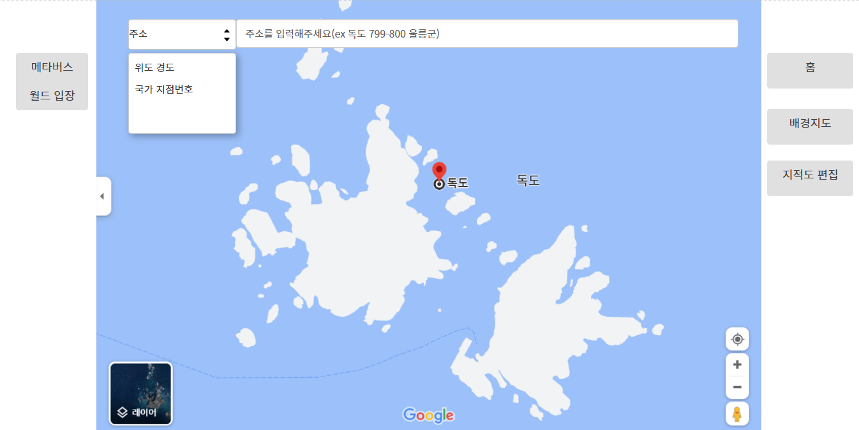
vword 연동 기능은
향후 논의 후 추가 예정
행정 효율화 서비스 (지적도 화면)
-
기능정의
주소 검색 시 해당 위치에 마크 표시

Slide 17
vword 연동 기능은
향후 논의 후 추가 예정
Map Rest API(지도 검색)
-
기능정의
지도 검색 API
https://www.vworld.kr/dev/v4dv_geocoderguide2_s001.do
기능 종류 | 조작키 맵 | 설명
Rest API | 요청 URL Sample 예시 URL https://api.vworld.kr/req/address?service=address&request=getcoord&version=2.0&crs=epsg:4326&address=%ED%9A%A8%EB%A0%B9%EB%A1%9C72%EA%B8%B8%2060&refine=true&simple=false&format=json&type=road&key=AFC65E9D-9F5D-3E1F-ADA2-5AAD35E706EA 요청파라미터 key : 발급받은 api key format : 응답결과 포맷 json(기본값), xml type : 검색 주소 유형 (PARCEL : 지번주소, ROAD : 도로명주소) address : 검색 키워드 응답 예시 {"response" : {"service" : {"name" : "address", "version" : "2.0", "operation" : "getcoord", "time" : "21(ms)"}, "status" : "OK", "input" : {"type" : "road", "address" : "효령로72길 60"}, "refined" : {"text" : "서울특별시 서초구 효령로72길 60 (서초동)", "structure" : {"level0" : "대한민국", "level1" : "서울특별시", "level2" : "서초구", "level3" : "서초동", "level4L" : "효령로72길", "level4LC" : "", "level4A" : "서초2동", "level4AC" : "1165052000", "level5" : "60", "detail" : "한전아트센터"}}, "result" : {"crs" : "EPSG:4326", "point" : {"x" : "127.027975025", "y" : "37.485553169"}}}} | W키를 누를 경우, 선택 모드가 됩니다. G키를 누를 경우, 이동 모드가 됩니다. R키를 누를 경우, 회전 모드가 됩니다. S키를 누를 경우, 크기 제어 모드가 됩니다.

Slide 18
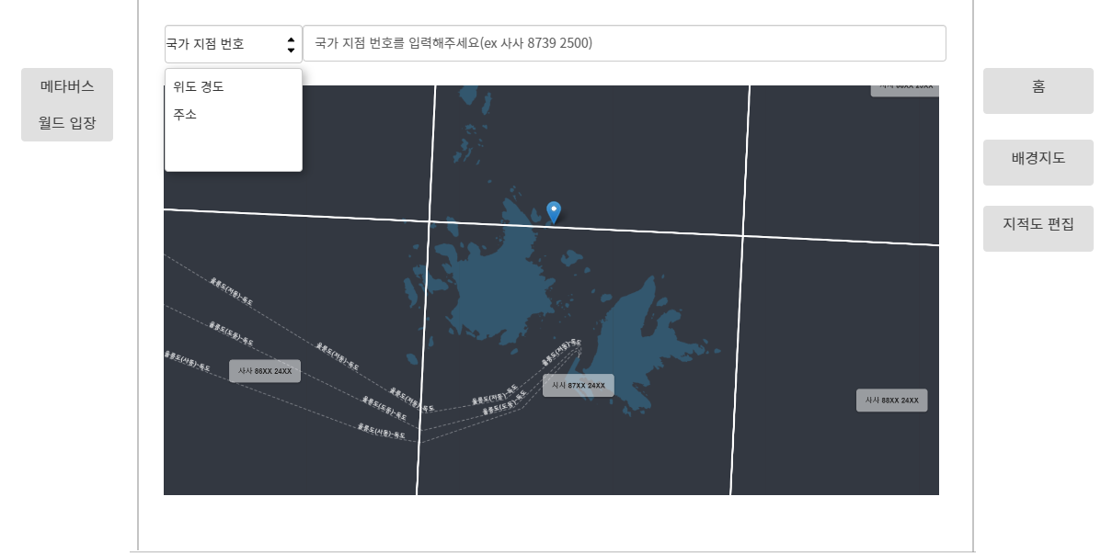
vword 연동 기능은
향후 논의 후 추가 예정
행정 효율화 서비스 (국가 지점번호)
-
기능정의
국가 지점 번호(UTM-K) 혹은 위도 경도(wgs84)를 입력하면, 해당 위치를 표현 합니다.

Slide 19
vword 연동 기능은
향후 논의 후 추가 예정
Map Rest API
-
기능정의
지도검색 API
https://www.vworld.kr/dev/v4dv_wmtsguide_s001.do
기능 종류 | 조작키 맵 | 설명
Rest API | 요청 URL Sample - http://api.vworld.kr/req/wmts/1.0.0/{key}/WMTSCapabilities.xml ex) https://api.vworld.kr/req/wmts/1.0.0/AFC65E9D-9F5D-3E1F-ADA2-5AAD35E706EA/midnight/11/793/1746.png 요청파라미터 key : 발급받은 api key layer : 요청 서비스 버전 (Base, gray, midnight, Hybrid, Satellite) tileMatrix : 지도 레벨 tileRow : Google Index Y 좌표값 tileCol : Google Index X 좌표값 tileType : Tile 확장자 | W키를 누를 경우, 선택 모드가 됩니다. G키를 누를 경우, 이동 모드가 됩니다. R키를 누를 경우, 회전 모드가 됩니다. S키를 누를 경우, 크기 제어 모드가 됩니다.

